Slide 1
计算社会科学导论 —— 计算法学兼文本分析
金耀辉、许岩岩
2023年4月20日

Slide 2
计算法学是什么？
计算法学是法律信息学的一个分支，主要关注法律推理的自动化。[1]
计算法学系统与其他法律技术的区别在于它们的自主性，即在没有人类法律专家的额外输入的情况下回答法律问题的能力。
虽然计算法律有许多可能的应用，但该领域今天的主要工作重点是合规管理，即开发和部署能够评估、促进或强制执行规则和法规的计算机系统。
在法律的很多领域存在类似应用，如：隐私和安全事项、知识产权管理、评估计划与建筑法规的合规性。
还有一些不涉及政府法律的应用，这些规定可能是合同的条款（例如交货时间表、保险契约、房地产交易、财务协议），一网通办（中国政府）？
Genesereth, Michael R.: “What Is Computational Law?”, Complaw Corner, Codex: The Stanford Center for Legal Informatics, 2021, https://law.stanford.edu/2021/03/10/what-is-computational-law/.

Slide 3
人工智能与司法信息化结合的历史
1958年
1977年
1981年
1989年
1995年
2007年
2017年
2021年
Lucien Meh提出法律科学的自动化处理
税务法分析系统TAXMAN
产品责任民事裁量模型
工人事故补偿系统IKBALSI
离婚案件财产处理Split-Up
贝叶斯网络用于实证分析
上海市高级人民法院立项开发量刑智能辅助系统（206系统）
中国计算机学会
计算法学分会
专家系统期
统计学习期
深度学习期
1950s
1970s
1990s
2005
1956年
1978年
1984年
1991年
2005年
2008年
2017-2019年
首次提出人工智能概念
语义网表示
票据法检索
法律失效时合同法自适应处理
人工智能专家断案系统Deedma
贝叶斯网络用于法庭证据调查
贝叶斯信念网络分析美国刑事案件
深度神经网络应用于罪名预测、法规匹配、刑期预测

Slide 4
人工智能时代下的计算法学
计算机领域：技术的发展为法学应用提供了便利
利用计算机技术（图像识别、文本预测等）来提高法律文档的处理速度，缓解法院“案多人少”的现状
典型应用：法律文本的自动信息提取，法律文本分类和概括，个体重新犯罪概率预测等
法学领域：新的司法实践提供了新的视角
引入计算机（机器）判决引发了司法多个领域（法律服务、法律诉讼、刑事执行等）的变革
典型问题：立法的科学民主性和执法的严格公正性分析、机器判决的可解释性、司法流程变革带来的新问题等
计算法学：≠“法学数据 + 人工智能”
法律信息学、计量法律学以及信息科学的融合
采用统计学、现代数学、计算机智能等技术方法对相关法学数据进行创新应用和实证研究
评估司法执行的实际效果、反思法律法规的合理性

Slide 5
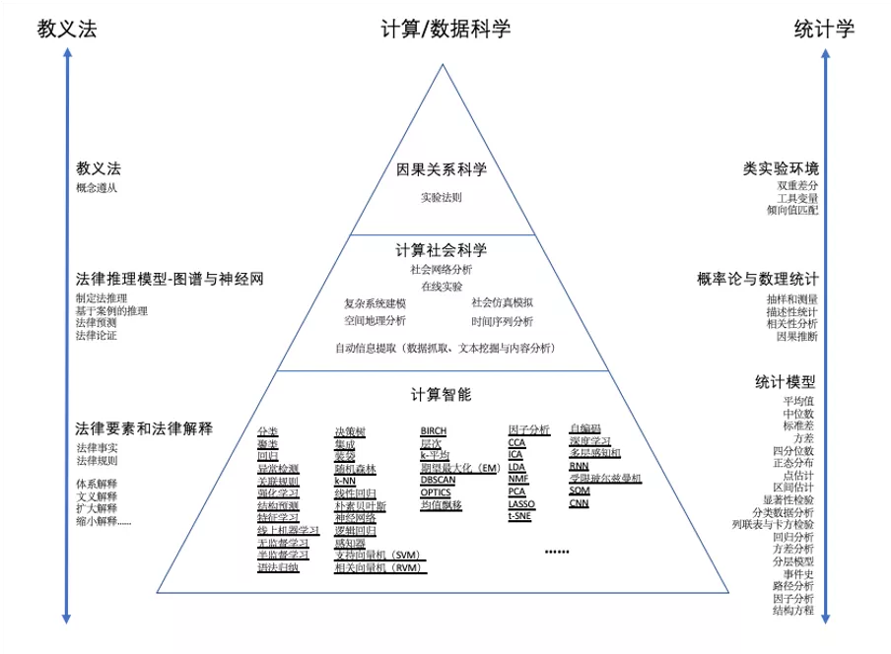
计算法学 vs 人工智能研究
现阶段人工智能的主流研究方法
以“数据 + 算法或模型”驱动
研究目标：以结果为导向
缺乏过程的分析和解释
计算法学的独特性
法律事实及其推理过程：事实发现、因果关系等
法律形式变革带来的社会效应
变革：审判的方式、机制、管理等
法律效应：偏见、隐私、公平公正等
于晓虹, 王翔. 大数据时代计算法学兴起及其深层问题阐释大数据时代计算法学兴起及其深层问题阐释[J]. 理论探索,2019,(03) : 110–117
王伟，从计算社会科学到计量法学-重新检视因果关系科学之范畴，2021

Slide 6
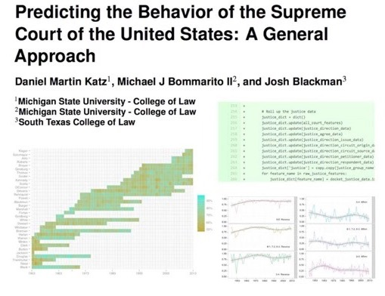

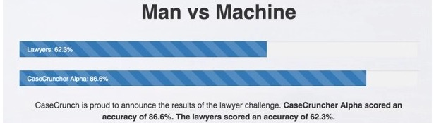
基于智能计算的法学应用研究
《科学》官网报道，美国伊利诺伊理工大学科学家用机器学习统计模型，对1816年到2015年美国最高法院的判决进行预测，准确率高于70%，较知识渊博的法律专家(66%)更胜一筹
金融领域判决预测准确率
CaseCrunch (86.6) > 100位资深律师 (62.3)

Slide 7
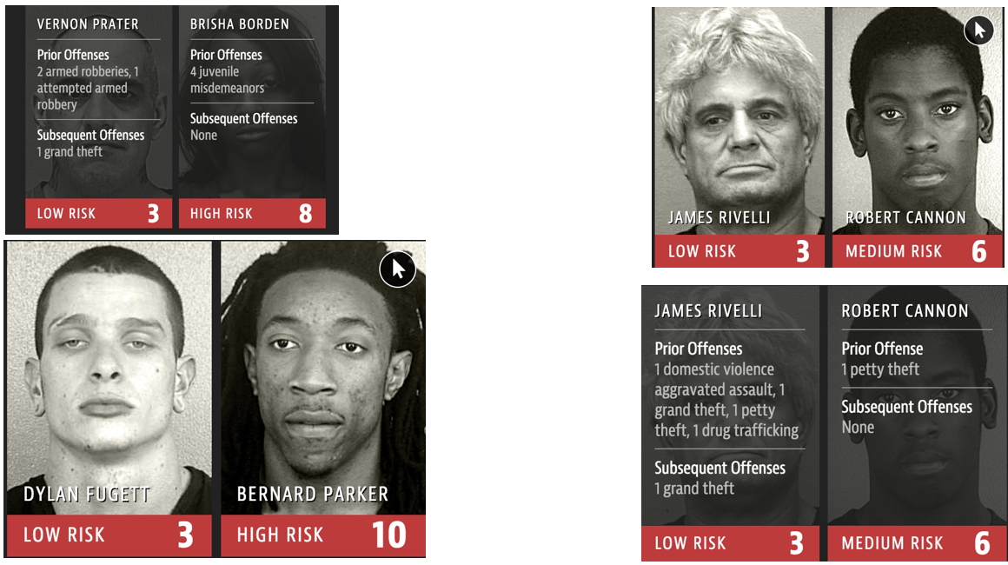
COMPAS：替代制裁的惩教罪犯管理
一种在美国广泛使用的美国法院使用该工具，通过预测罪犯再次犯罪的可能性来指导判刑，由Northpointe（现为Equivant）开发和拥有
美国新闻机构 ProPublica 在2016 年 5 月报道，COMPAS 算法存在明显的偏见
黑人被贴上高风险标签但实际上不会再次犯罪的可能性几乎是白人的两倍
白人比黑人更有可能被贴上标签风险较低，但继续犯下其他罪行
预计会犯下暴力犯罪的人实际只有20%实际上会继续这样做
2016 年 7 月，威斯康星州最高法院裁定，法官在量刑时可以考虑 COMPAS 风险评分，但必须对评分给出警告，以代表该工具的“局限性和注意事项”。

Slide 8
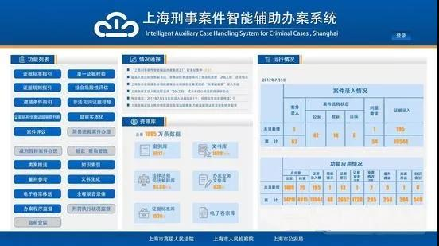
206系统：上海刑事案件智能辅助办案系统
三大划时代意义的创新
全面构建了我国刑法确立的罪名在办案中常见的102类刑案的证据标准、证据规则体系
通过统一格式和统一标准，实现公检法司各办案系统之间的互联互通
以人为中心，构建了从打击犯罪到司法审判，再到改造罪犯的工作链接
取得的成效（3个100%）
证据标准指引覆盖常涉罪名达到100%
上海常涉罪名案件录入系统达到100%
一线办案人员运用系统办案达到100%
相关数据显示，刑案办理质量大幅提升，办案瑕疵率几近为零。

Slide 9
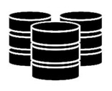
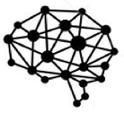

司法文本处理
海量数据
裁判文书
法律法规
电子卷宗
罪名与刑期
裁判文书
准确认知
透明推理
公平裁判
人工智能
证据规则库
中立审查
量刑情节库
司法专家
领域知识

Slide 10
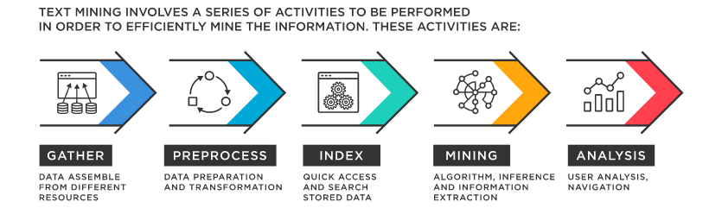
文本挖掘
文本挖掘（Text Mining）：文本挖掘是一种从大量文本数据中提取有价值信息和知识的过程。它主要侧重于挖掘和分析文本数据中的模式和关系。文本挖掘往往使用 NLP 技术作为预处理步骤，并应用数据挖掘、机器学习等方法进行深入分析。常见的文本挖掘任务包括文本分类、聚类、主题建模、情感分析等。
获取文本
文本预处理
文本检索
信息抽取、推理
文本表示、可视化

Slide 11
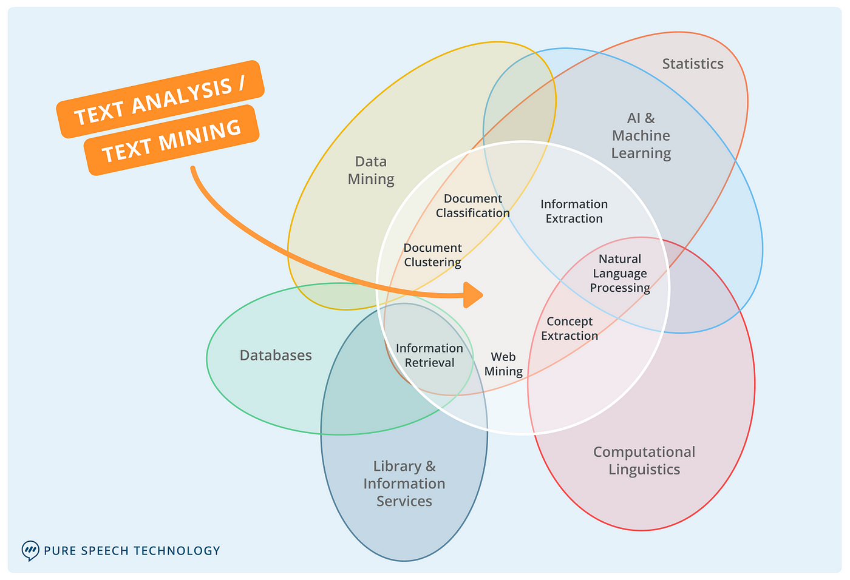
文本挖掘/文本分析的相关领域

Slide 12
自然语言处理
自然语言处理（Natural Language Processing，简称 NLP）是计算机科学、人工智能和语言学领域的一个重要分支。它旨在让计算机能够理解、解析、生成和响应人类的自然语言。
分词（Tokenization） | 将文本划分为句子和单词等基本单位的过程
词性标注（Part-of-Speech Tagging） | 为文本中的每个词分配相应的词性（名词、动词、形容词等）
句法分析（Syntactic Parsing） | 分析句子的语法结构，建立词与词之间的关系，如主谓宾等
语义分析（Semantic Analysis） | 理解句子的意义，包括词义消歧、语义角色标注等
指代消解（Coreference Resolution） | 确定文本中的代词或名词短语指代的实体
信息抽取（Information Extraction） | 从无结构文本中抽取结构化信息，如命名实体识别、关系抽取等
文本分类（Text Classification） | 将文本分配到预定义的类别中，如情感分析、主题分类等
机器翻译（Machine Translation） | 将文本从一种语言翻译成另一种语言
文本生成（Text Generation） | 根据给定的输入生成相关的自然语言文本，如摘要生成、问答系统等
语音识别（Speech Recognition） | 将声音信号转换为文本形式
语音合成（Speech Synthesis） | 将文本转换为声音信号
情感分析（Sentiment Analysis） | 分析文本中表达的情感和观点

Slide 13
文档智能
文档智能技术是指一系列用于处理和分析文档的自动化方法和技术，旨在从文档中提取有价值的信息、理解文档结构和内容、以及实现文档管理和自动化处理。
文档捕获和预处理 | 将纸质文档数字化并进行图像预处理，可能包括去噪、去斑、二值化、倾斜校正等。
光学字符识别（OCR） | 将扫描的图像或照片中的文本内容识别为可编辑的文本格式。
布局分析和区域划分 | 识别文档中的不同区域，如标题、正文、图表、图片等，以理解文档的结构和布局。
命名实体识别（NER） | 从文本中识别出具有特定含义的实体，如人名、地名、机构名、日期等。
信息抽取 | 从文档中抽取关键信息，如事实、事件、关系等。
文本分类和聚类 | 对文档进行分类和归类，以便进行检索和管理。
文档摘要和信息提取 | 提取文档的关键信息或生成摘要，帮助用户快速了解文档内容。
语义分析 | 理解文档的意义，包括上下文、隐含意义等。
文档翻译 | 将文档从一种语言翻译成另一种语言。
文档审查和校对 | 检查文档的拼写、语法、格式等错误，并提出修改建议。
智能问答 | 根据用户提出的问题，在文档中查找和提供相关信息。

Slide 14
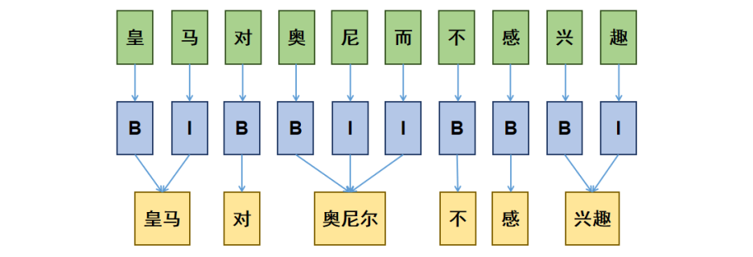

分词（Tokenization）
主要目标是将文本切分成一个个独立的词汇单元（Tokens）。这些词汇单元可以是单词、短语、句子等，具体取决于分词的粒度和应用场景。
在英文等西方语言中，分词相对简单，因为单词之间通常由空格或标点符号分隔。在这种情况下，Tokenization 可以通过简单地将文本按空格或标点符号切分来实现。
在中文、日文等亚洲语言中，分词更具挑战性，因为这些语言的文本中，词汇之间没有明显的分隔符。在这些语言中，分词通常需要依赖词典、统计信息、机器学习算法等技术来实现。
尔

Slide 15
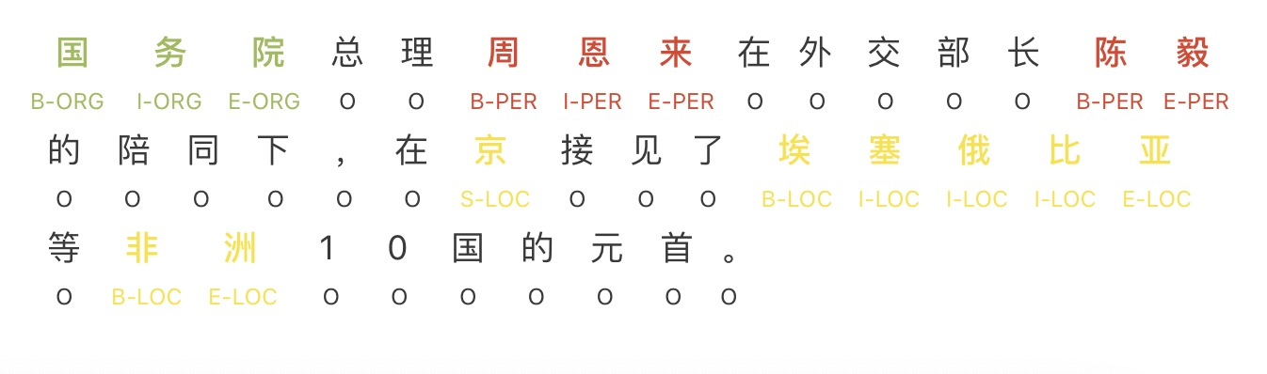
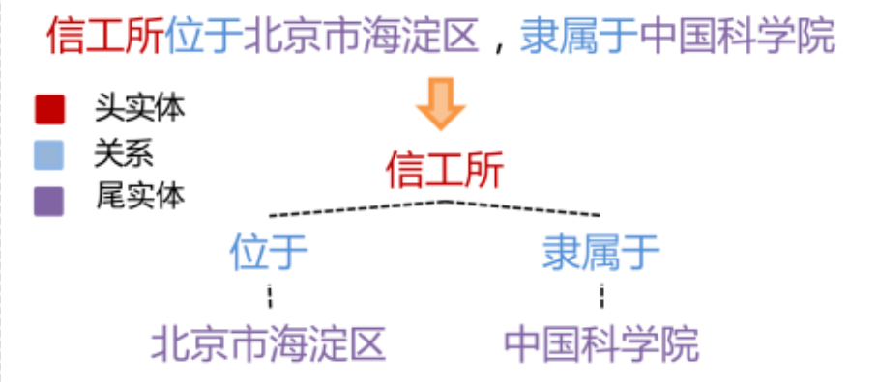
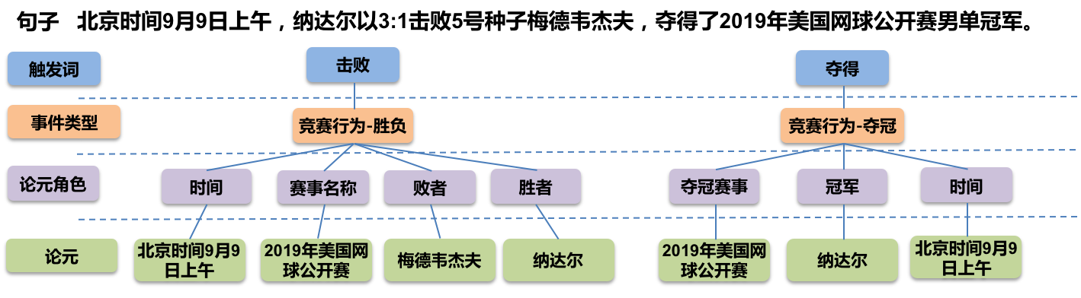
信息抽取
主要目标是从非结构化或半结构化的文本数据中提取出结构化信息
命名实体识别：识别文本中的命名实体，如人名、地名、组织名、日期、时间等。
关系抽取：在文本中识别命名实体之间的关系，如人物之间的亲属关系、公司与产品之间的拥有关系等。
事件抽取：从文本中识别事件及其相关实体，如时间、地点、参与者等。

Slide 16
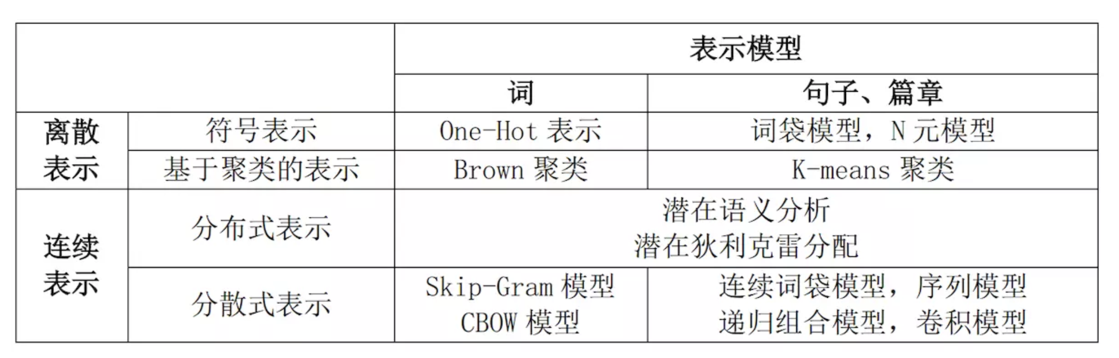
文本表示
表示是机器学习的关键要素之一，文本表示成计算机能够运算的数字或向量
一般称为词嵌入（Word Embedding）方法。词嵌入这个说法其实很形象，我们的做法就是把文本中的词嵌入到文本空间中，用一个向量来表示它。
共现矩阵
Distributional Representations
词嵌入
Distributed Representations

Slide 17
独热编码（One-hot）
One-hot表示很容易理解。在一个语料库中，给每个字/词编码一个索引，根据索引进行one-hot表示。
如果需要表示出上面两句话中的单词，可以只对其中出现过的单词进行索引编码：
其中的每个单词都可以用one-hot方法表示：
当语料库非常大时，需要建立一个很大的字典对所有单词进行索引编码。
但这种表示方法无法表达单词与单词之间的相似程度，如beautiful和pretty可以表达相似的意思但是ont-hot法无法将之表示出来。
John likes to watch movies. Mary likes too.
John also likes to watch football games.
{"John": 1, "likes": 2, "to": 3, "watch": 4, "movies": 5, "also":6, "football": 7, "games": 8, "Mary": 9, "too": 10}
John: [1, 0, 0, 0, 0, 0, 0, 0, 0, 0]
likes: [0, 1, 0, 0, 0, 0, 0, 0, 0, 0] ...

Slide 18
词袋模型（Bag of Words）
词袋表示，也称为计数向量表示(Count Vectors)。文档的向量表示可以直接用单词的向量进行求和得到。
横向来看我们把每条文本表示成了一个向量，纵向来看，不同文档中单词的个数又可以构成某个单词的词向量。如上文中的"John"纵向表示成[1,1]。
其具体实现可以采用sklearn中的CountVectorizer。
John likes to watch movies. Mary likes too. -->> [1, 2, 1, 1, 1, 0, 0, 0, 1, 1] John also likes to watch football games. -->> [1, 1, 1, 1, 0, 1, 1, 1, 0, 0]
[John, likes, to watch, movies, also, football, games, Mary, too]
count_vect = CountVectorizer(analyzer='word’)
count_vect.fit(trainDF['text']) #假定已经读进来了DataFrame，'text'列为文本列， #每行为一条文本。此句代码基于所有语料库生成单词的词典。
xtrain_count = count_vect.transform(train_x)

Slide 19
二元/N元模型（Bi-gram和N-gram）
与词袋模型原理类似，Bi-gram将相邻两个单词编上索引，N-gram将相邻N个单词编上索引。
为 Bi-gram建立索引：
这样，原来的两句话就可以表示为：
这种做法的优点是考虑了词的顺序，但是缺点也很明显，就是造成了词向量的急剧膨胀。
{"John likes”: 1, "likes to”: 2, "to watch”: 3, "watch movies”: 4, "Mary likes”: 5, "likes too”: 6, "John also”: 7, "also likes”: 8, "watch football": 9, "football games": 10}
John likes to watch movies. Mary likes too. -->> [1, 1, 1, 1, 1, 1, 0, 0, 0, 0] John also likes to watch football games. -->> [0, 1, 1, 0, 0, 0, 1, 1, 1, 1]

Slide 20
TF-IDF
上面的词袋模型和Bi-gram、N-gram模型是基于计数得到的，而TF-IDF则是基于频率统计得到的。TF-IDF的分数代表了词语在当前文档和整个语料库中的相对重要性。TF-IDF 分数由两部分组成：第一部分是词语频率（Term Frequency），第二部分是逆文档频率（Inverse Document Frequency）。
TF 判断的是该字/词语是否是当前文档的重要词语，但是如果只用词语出现频率来判断其是否重要可能会出现一个问题，就是有些通用词可能也会出现很多次，如：a、the、at、in等。当然我们对文本进行预处理的时候一般会去掉这些所谓的stopwords，即停用词，但仍然会有很多通用词无法避免地出现在很多文档，而其实它们不是那么重要。
逆文档频率（IDF）用于判断是否在很多文档中都出现了此词语，即很多文档或所有文档中都出现的就是通用词。出现该词语的文档越多，IDF越小，其作用是抑制通用词的重要性。

Slide 21
例子
TF-IDF的主要思想是高频的词有可能不代表着很多的信息。换句话说，就是出现频率小的词在模型中有更高的权重。字词的重要性与它在同一文件中出现的次数成正比，但同时与其在语料库中出现的次数成反比。
以《中国的蜜蜂养殖》为例，假定该文长度为1000个词，"中国"、"蜜蜂"、"养殖"各出现20次，则这三个词的"词频"（TF）都为0.02。然后，搜索Google发现，包含"的"字的网页共有250亿张，假定这就是中文网页总数。包含"中国"的网页共有62.3亿张，包含"蜜蜂"的网页为0.484亿张，包含"养殖"的网页为0.973亿张。则它们的逆文档频率（IDF）和TF-IDF如下：
从上表可见，"蜜蜂"的TF-IDF值最高，"养殖"其次，"中国"最低。（如果还计算"的"字的TF-IDF，那将是一个极其接近0的值。）所以，如果只选择一个词，"蜜蜂"就是这篇文章的关键词。

Slide 22
思考
TF-IDF的本质是什么？
TF-IDF的优缺点？

Slide 23
TF-IDF本质是将离散文本数据转换为连续向量数值表示的方法
优点：
简单易懂，容易实现。
能够有效区分文档中的重要词汇。
缺点：
不能捕捉词汇之间的相似性，例如同义词或相关词。
矩阵表示稀疏，计算效率低。
无法解决词序信息丢失的问题。

Slide 24
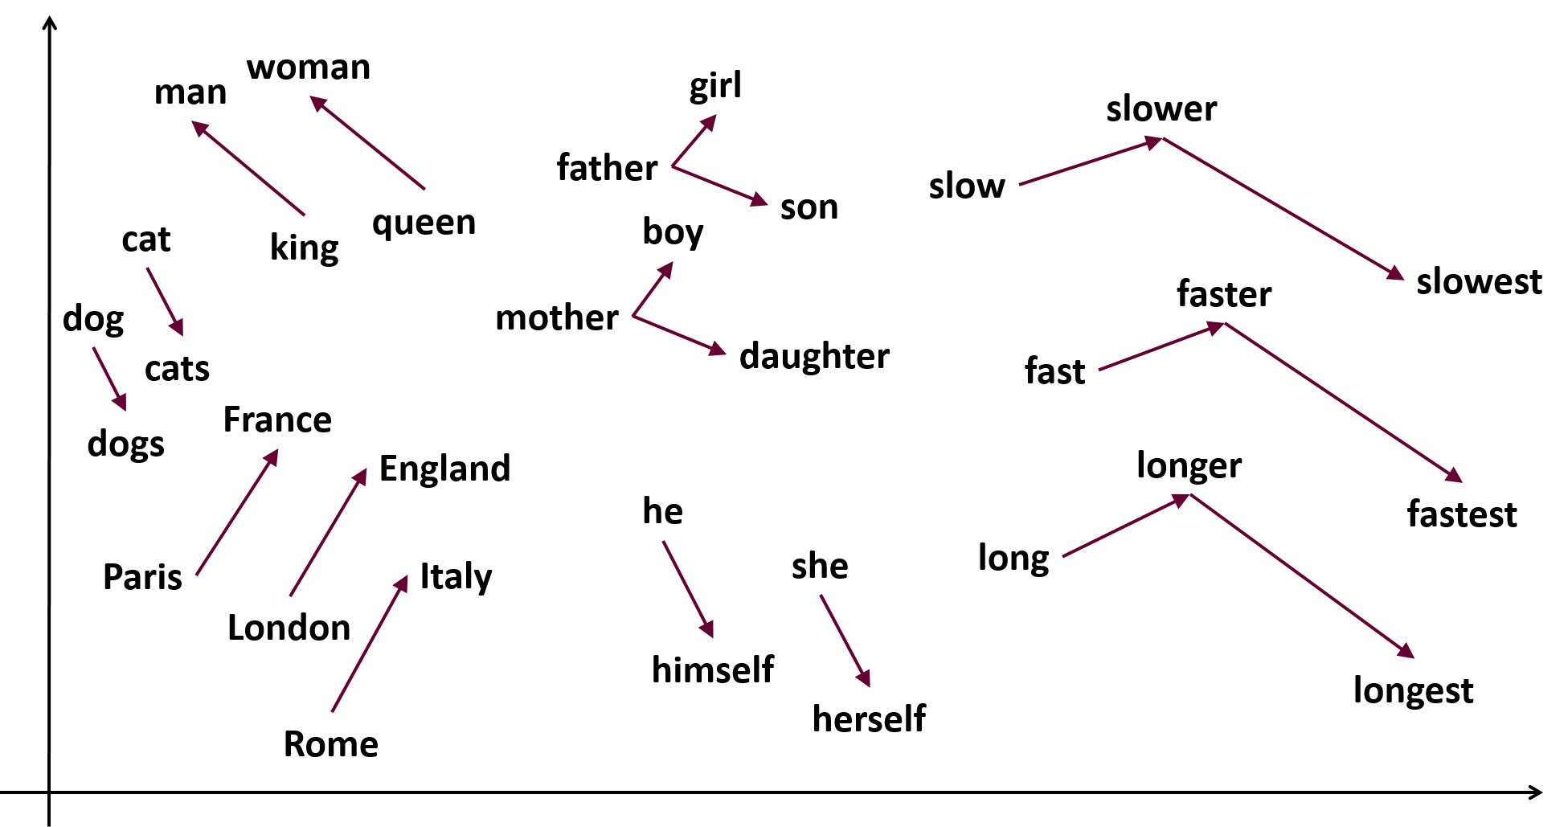
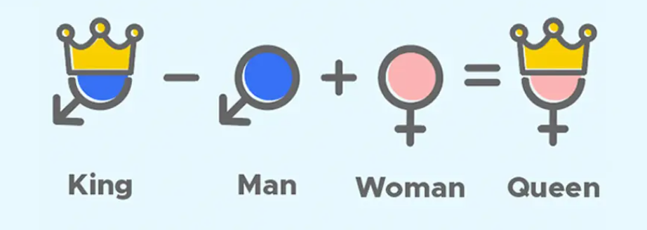
词嵌入（Word Embedding）
词嵌入的目标是捕捉词汇之间的语义和语法关系，将这些关系编码到低维空间中。词嵌入使用低维、稠密、实值的词向量来表示每一个词，从而赋予词语丰富的语义含义，并使得计算词语相关度成为可能。
以最简单的情况为例，如果使用二维向量来表示词语，那么可以将每个词看作平面上的一个点，点的位置即横纵坐标由对应的二维向量确定，可以是任意且连续的数值。
用数学的语言来说，两个词的语义相关或相似，那么它们所对应的词向量之间距离相近，度量向量之间的距离可以使用欧拉距离和余弦距离等。它甚至还可以支持语义计算。

Slide 25
思考
词嵌入的问题？

Slide 26
词嵌入的问题
词嵌入是静态的。一个词的embedding不会随着上下文的改变而在具体的语境中表达不同的语义，显然无法解决一 词多义问题。如“苹果”既表示 苹果公司，也表示水果。
OOV问题。词向量的个数总是有限的，对于不在词表中的词，则无法得到相应的embedding。为了解决这个问题，很多研究者提出了基于char（字符）或者sub-word 粒度的embedding表示方法，如Char-CNN等。

Slide 27
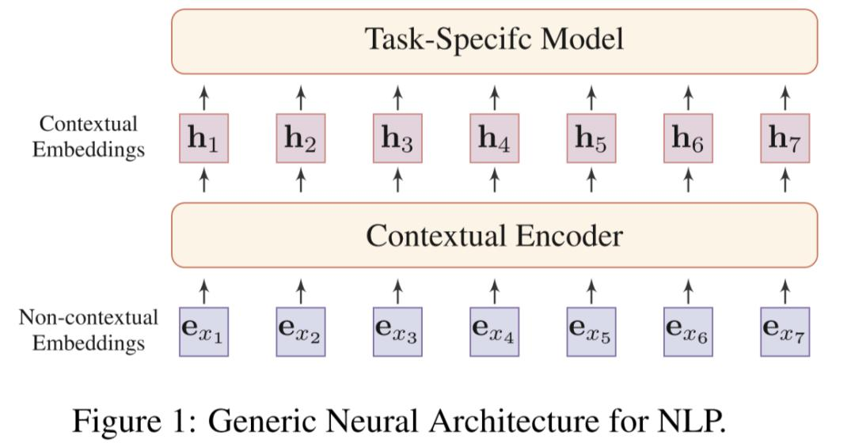
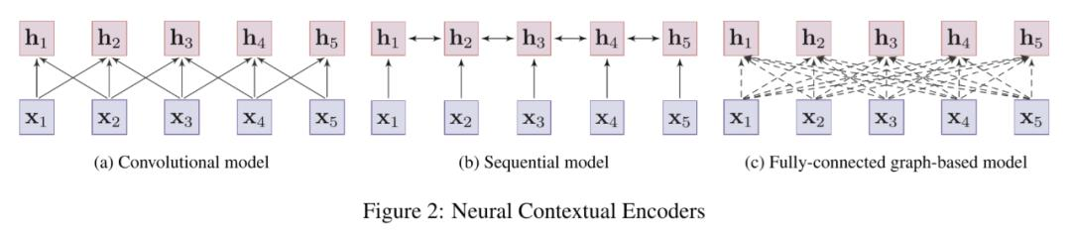
基础神经结构
词嵌入没有解决上下文关联问题
NLP 的通用神经体系架构
神经上下文编码器

Slide 28
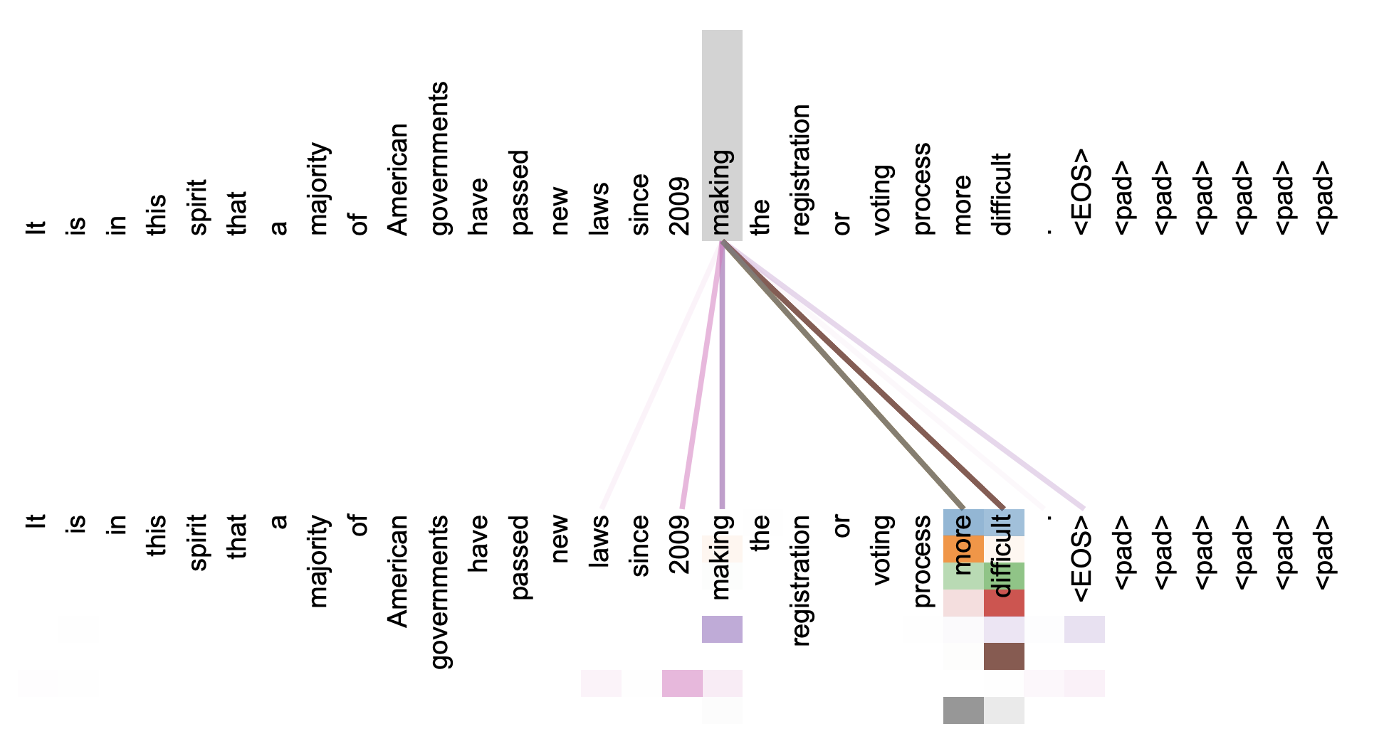
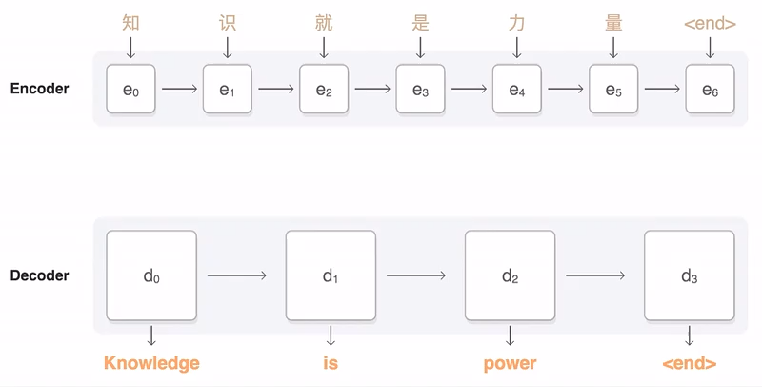
关键技术- Self-Attention（自注意力）
自注意力机制是一种将单个序列的不同位置联系起来以计算序列表示的注意力机制；相较于传统的注意力机制，自注意力机制采用同样的Query，Key和Value，但三者对应相同的句子，表示句子中的每个词对句子本身计算注意力；

Slide 29
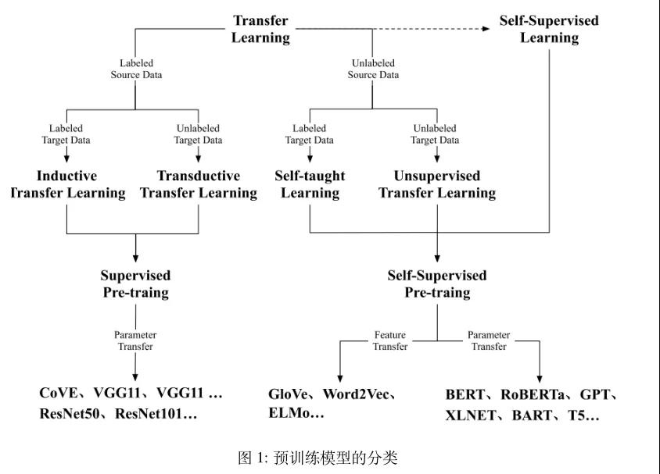
预训练
在深度学习中，需要大量的标注数据来进行监督学习。但是，获取足够的标注数据需要耗费大量的时间和人力，成本非常高，监督学习预训练并不实用。
预训练的目的是让神经网络在大规模无标注数据上进行自监督学习，从而捕捉数据中的一般特征。
在许多自然语言处理任务中，预训练模型（如BERT和GPT）已经取得了显著的成功。

Slide 30
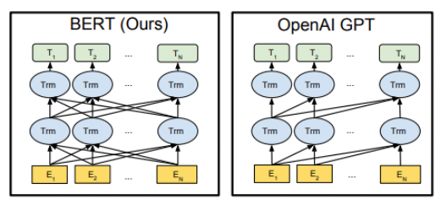
BERT/GPT(基于Transformer的预训练语言模型)
以BERT为代表的自编码语言模型采用掩码方式，预测被屏蔽的词，是一种自编码模型。优点在于其双向性，能够更好地捕捉上下文信息，从而在一些需要理解句子关系和结构的任务中表现更好。缺点是计算量较大，训练和推理速度相对较慢。
以GPT为代表的自回归语言模型按照从左到右的顺序依次预测下一个单词，从而实现模型预训练。优点是生成能力强，能够在生成任务中产生连贯的文本。另外，作为一个单向模型，GPT在计算上相对更加高效。缺点是由于其单向性，GPT在需要理解句子中词汇关系的任务上可能不如BERT。

Slide 31
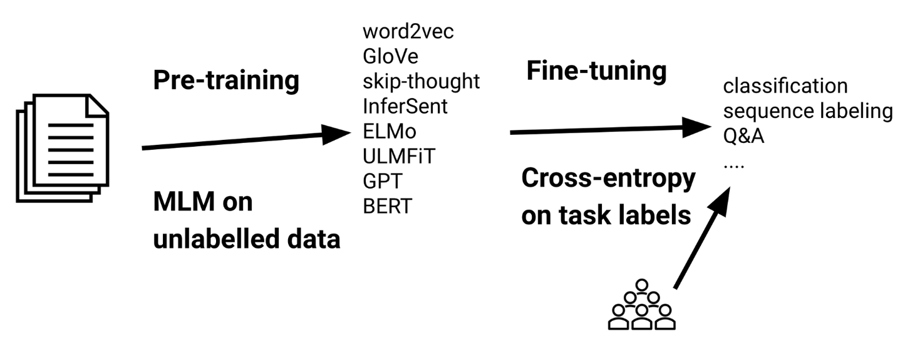
微调（Fine-Tuning）
预训练模的通用表示可能无法直接解决特定任务，如文本分类、命名实体识别或情感分析等。
微调是指在一个预训练好的模型基础上，使用少量标注数据来训练模型，以适应特定的任务。微调的过程通常涉及到调整模型的部分参数，以使得模型能够更好地拟合任务的特定数据集。

Slide 32

微调的不足
预训练模型微调
数据量的限制：微调的性能很大程度上取决于使用的训练数据量，如果训练数据量很少，模型可能会过度拟合。
训练集质量的限制：微调的性能很大程度上依赖于使用的训练数据集，如果数据集有偏差或质量不佳，微调的效果可能会受到影响。
灾难性遗忘：微调模型时，模型可能会逐渐忘记预训练阶段学到的知识。
时间和计算资源的限制：微调需要一定的时间和计算资源来完成，尤其是在大规模的数据集和复杂的模型上。
模型更新：随着新数据的不断产生，可能需要定期对微调模型进行更新。
模型维护：针对不同场景需要微调多个领域模型。
微调
LM
微调
LM
LM
微调
LM
预训练模型
领域数据
领域模型

Slide 33
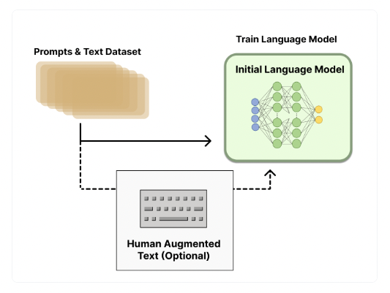
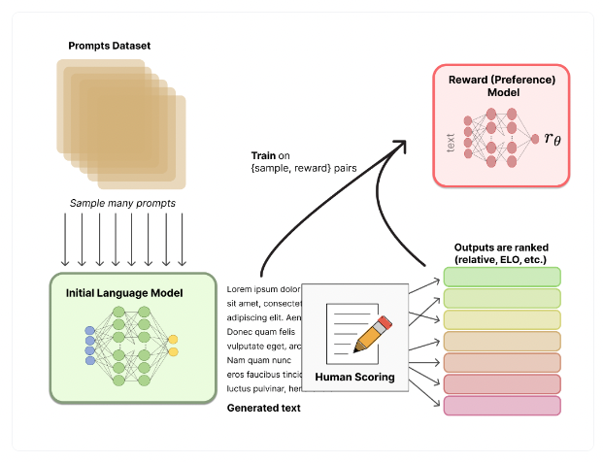
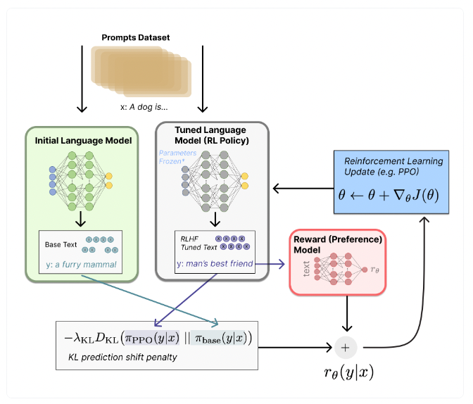
人类反馈的强化学习（RLHF）
大语言模型，如GPT-4，虽然具有很强的自然语言理解和生成能力，但它们在训练过程中可能存在一些局限性。这些局限性包括对某些问题的误解、生成不准确或偏离题目的回答，甚至在某些情况下可能产生具有偏见或不道德的输出。为了解决这些问题并提高模型的表现，人类反馈的强化学习变得非常重要。
RLHF是LLM时代下全新的训练范式，也是LLM在很多场景下能够比肩人类的关键技术，其主要目的是将LLM响应与人类反馈进行对齐。
采用微调的方式预训练LLM
人工书写答案，并对答案质量进行排序；利用排序的答案训练一个奖励模型
采用强化学习（PPO）方法进一步训练LLM

Slide 34
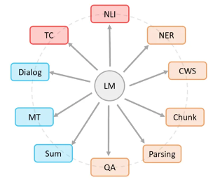
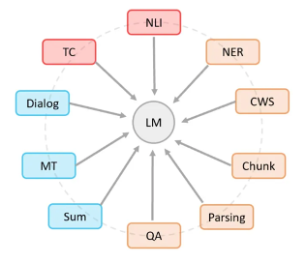
提示（Prompt）
提示通常指的是一段文本或信息，用于引导或激发AI模型产生特定类型的回复或输出。
提示的特点：不改变模型参数，只调整输入语言模型的信息提示。
提示之所以有效，是因为它提供了一个明确的上下文和目标，减少歧义，提高回答目标的准确性。
微调
提示
[1] Pre-train, Prompt, and Predict: A Systematic Survey of Prompting Methods in Natural Language Processing

Slide 35
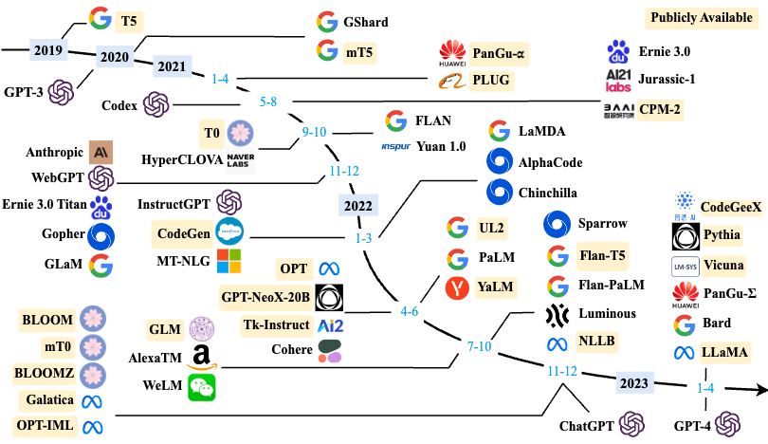
大语言模型是什么？
预训练大模型是新一代人工智能应用的基础设施
大语言模型（Large Language Model，LLM），基于深度学习和自然语言处理来理解、生成和预测自然语言文本。
LLM从大量文本数据中进行学习，以捕捉语言的结构和语义，可用于执行多种任务，如问答、文本生成、摘要、翻译等。
[1] Gaoling School of Artificial Intelligence, RUC. A Survey of Large Language Models. 2023

Slide 36
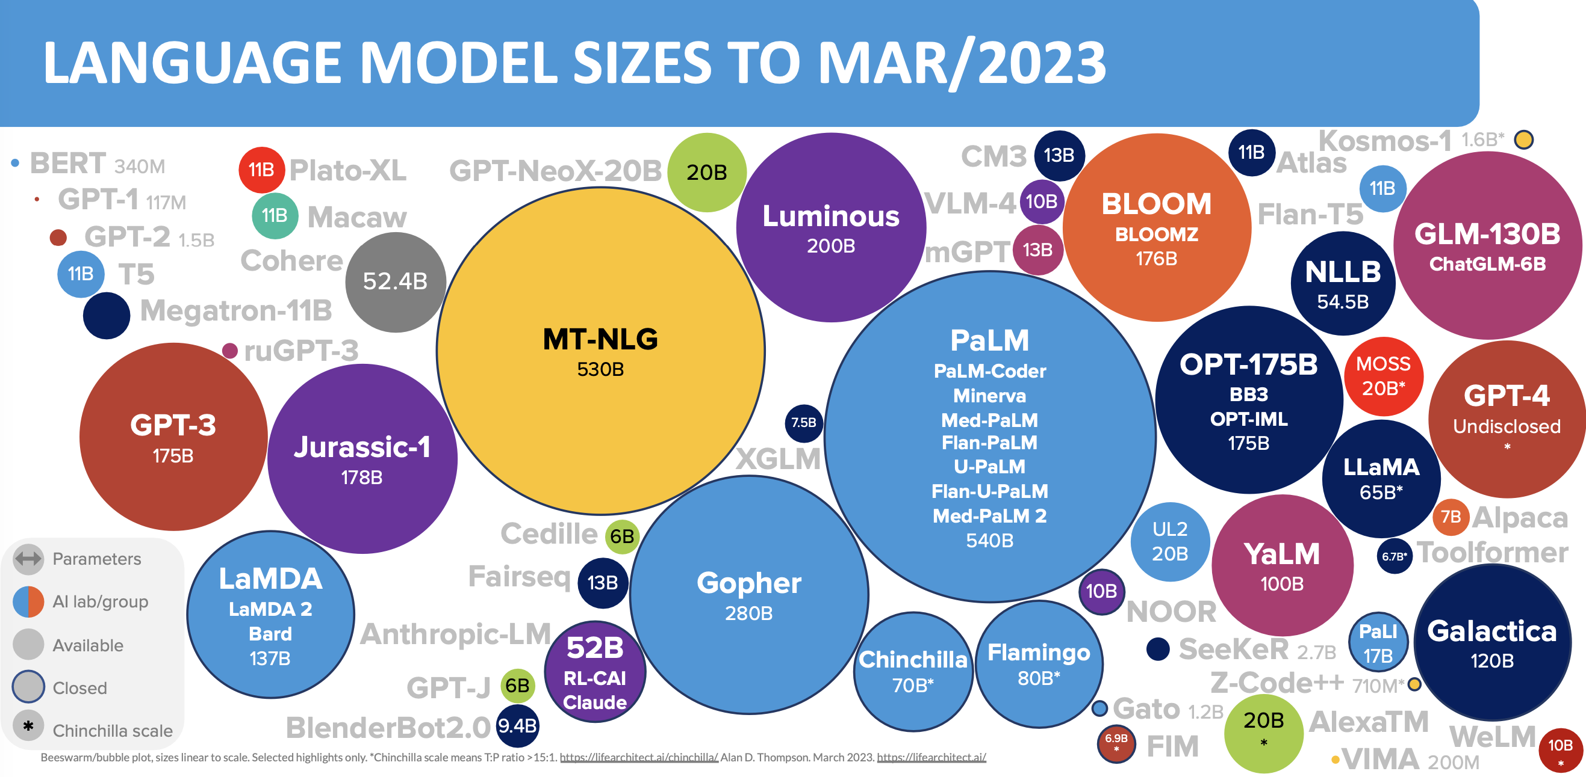
大语言模型

Slide 37
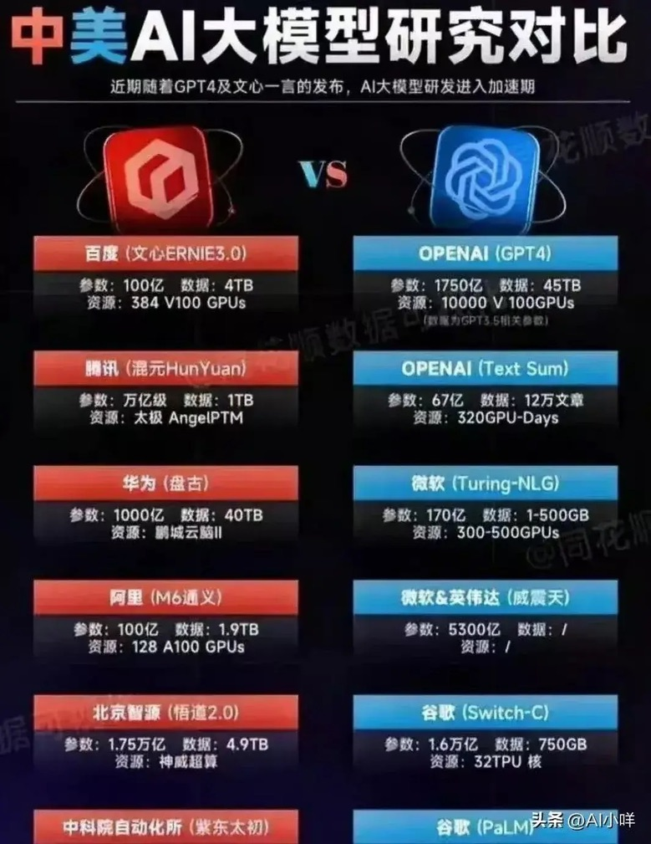
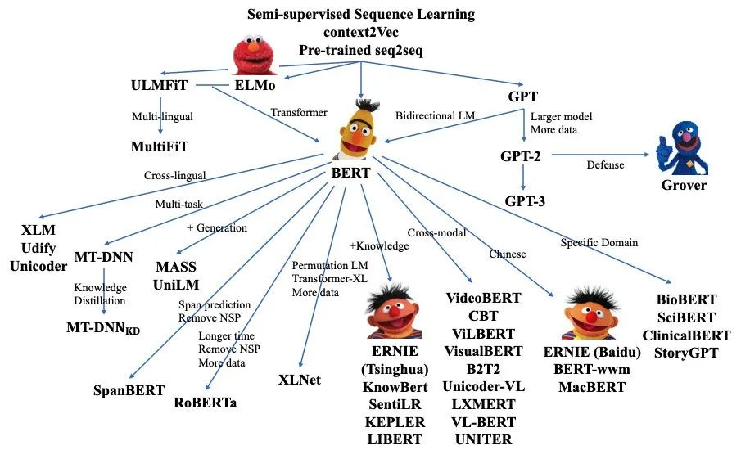
中国加入竞争
BERT、GPT-3等预训练模型背后都是Transformer

Slide 38
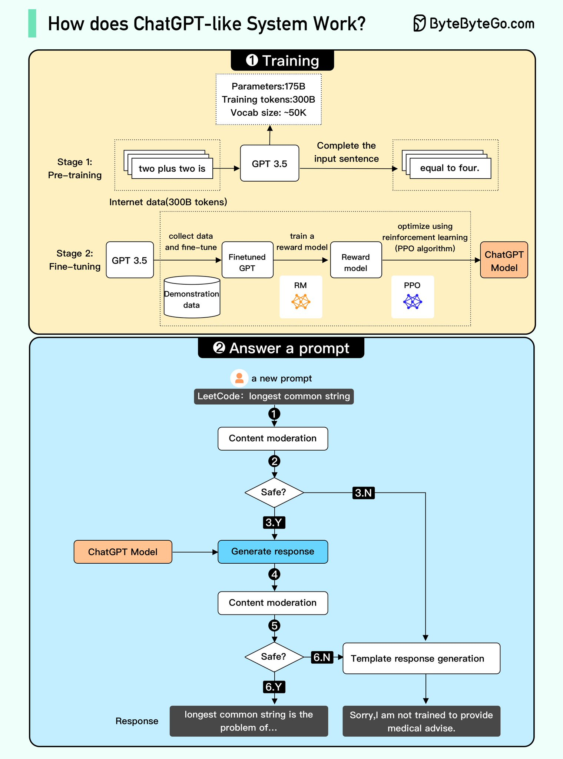
LLM完整技术图像（训练）

Slide 39
LLM完整技术图像（应用）

Slide 40
标度率和涌现能力
标度率（Scaling Law）：
随着模型规模的扩大，标度率揭示了模型的泛化性能和数据效率的提高。这意味着大模型可以更有效地学习任务知识和语言表示。
涌现能力（Emergent Capability）：
涌现能力是大语言模型在训练过程中自然产生的任务执行能力。随着模型规模的扩大，涌现能力变得更强，模型可以在更多任务和领域上实现更好的性能。
Notes:
大语言模型的涌现

Slide 41
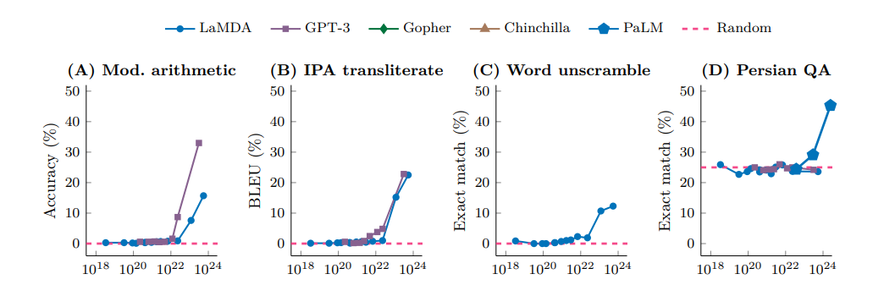
量变引起质变
（Emergent Abilities of Large Language Models）
模型参数提升涌现出上下文学习能力
加减算数
国际音标转写
从混乱的字母序列中恢复出单词
波斯语问答
Notes:
大语言模型的涌现

Slide 42
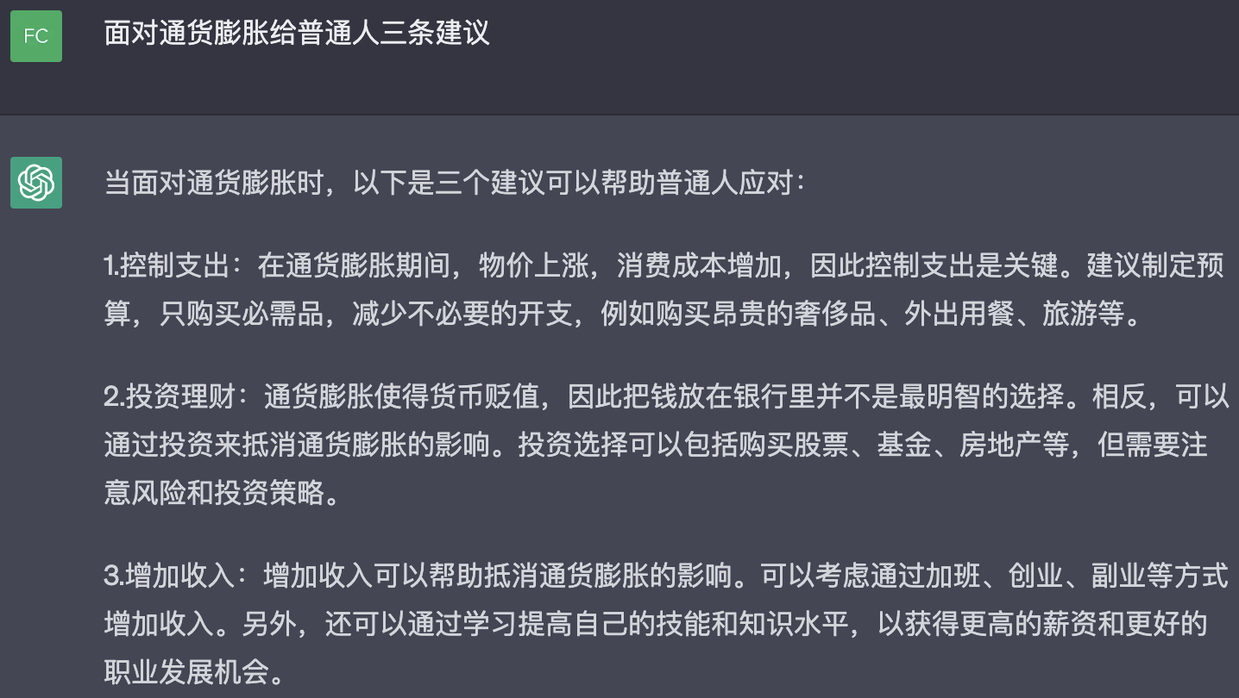
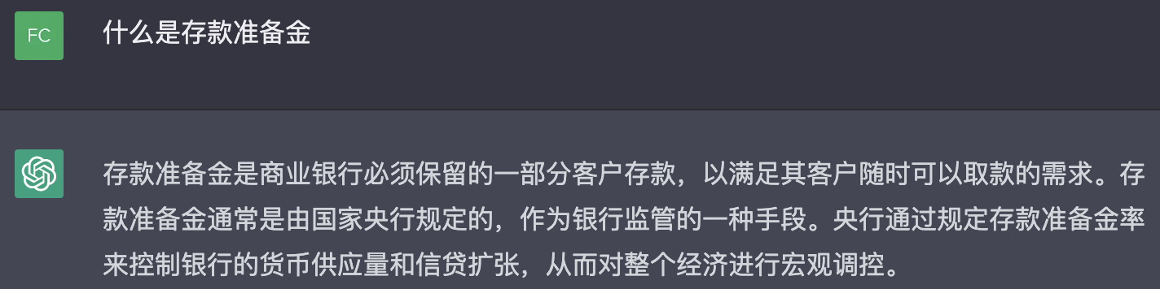
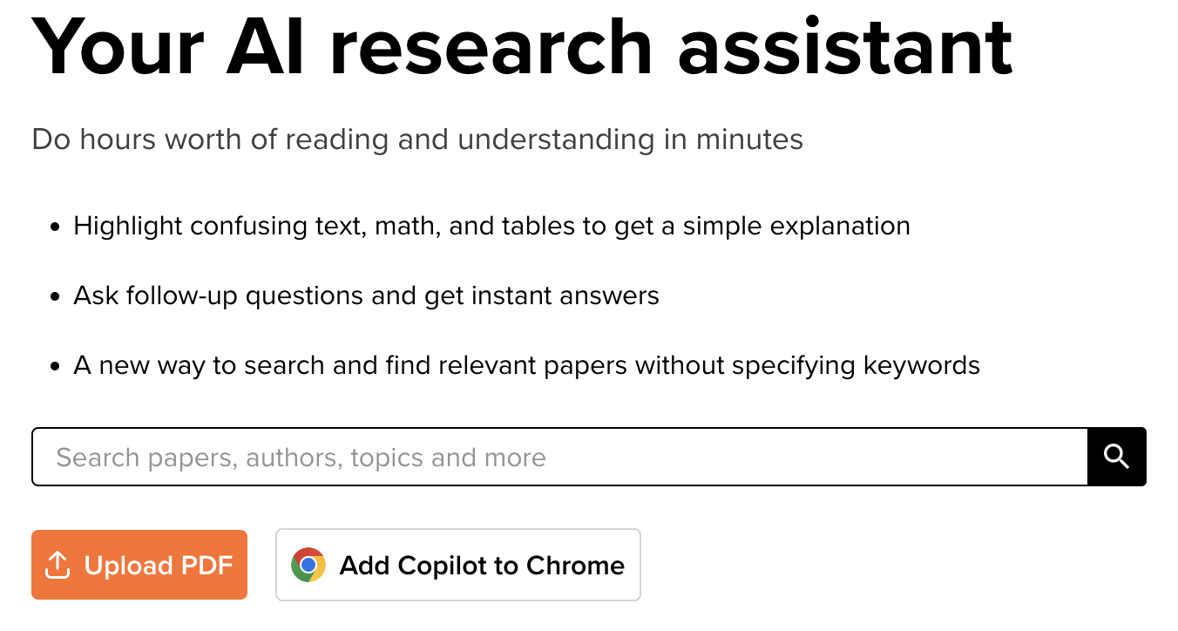
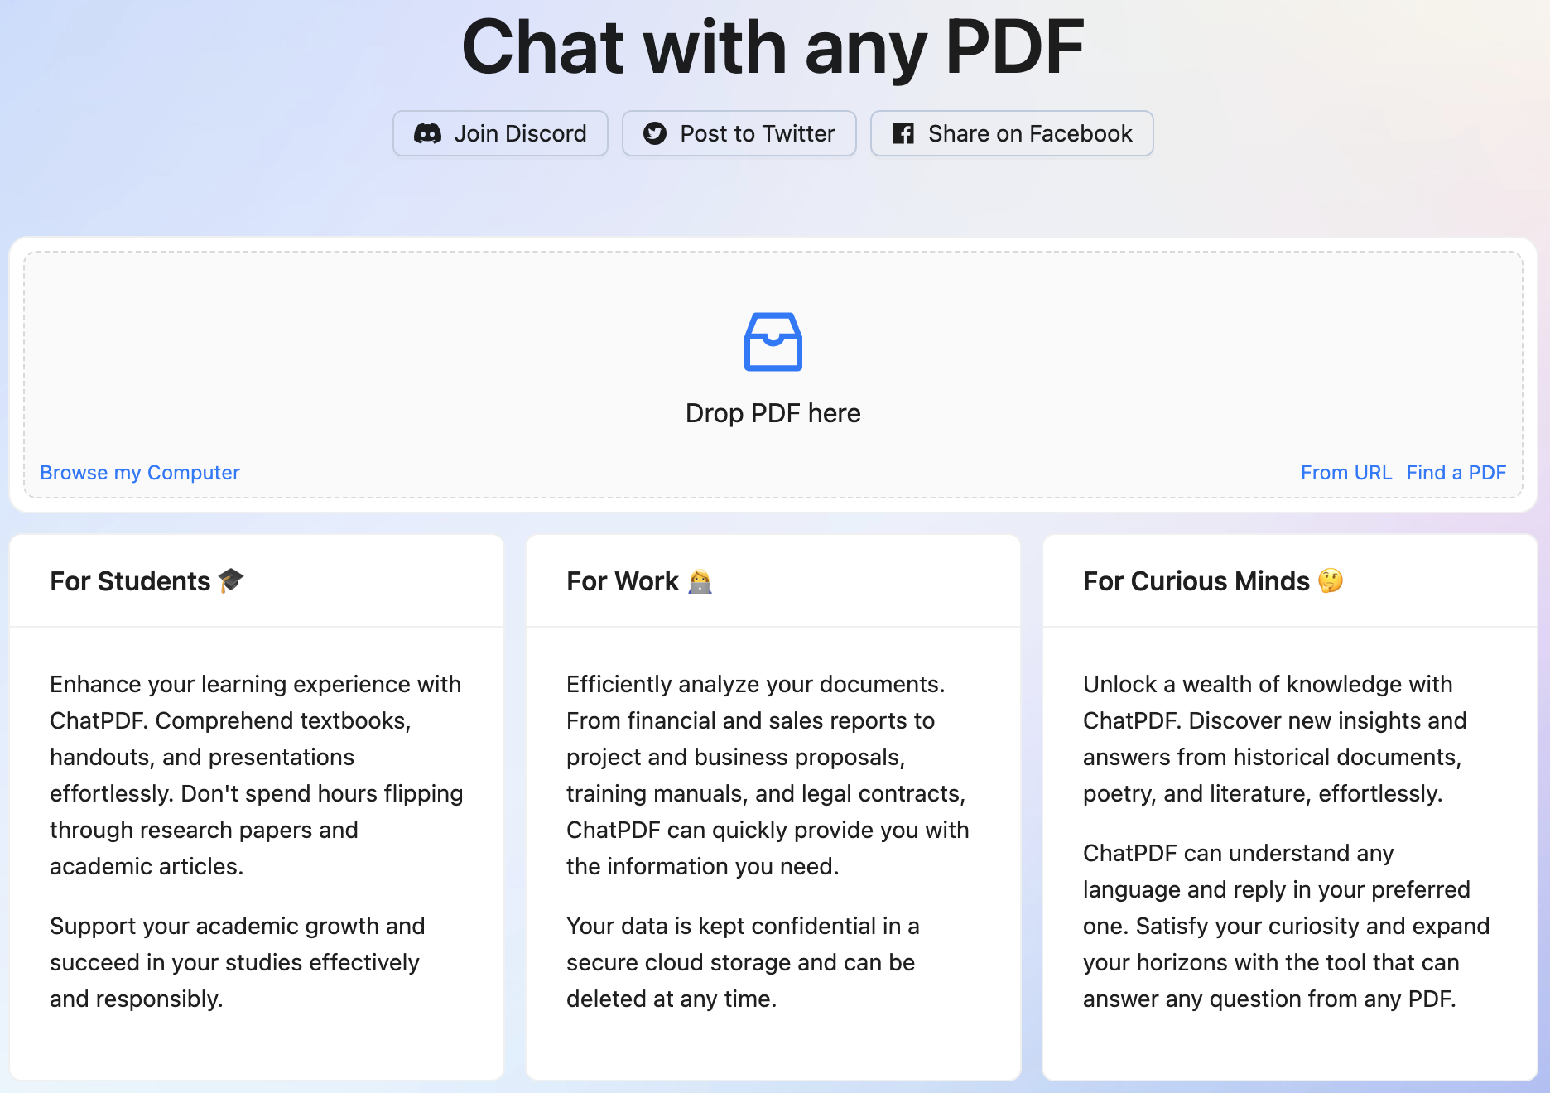
大语言模型的强大知识能力
能够回答专业领域的知识以及提供个性化的建议。
能够根据提供的文本进行分析总结
分析论文
总结财报
https://typeset.io/
https://www.chatpdf.com/
ChatGPT蕴含的知识能够支撑大量日常需求。

Slide 43
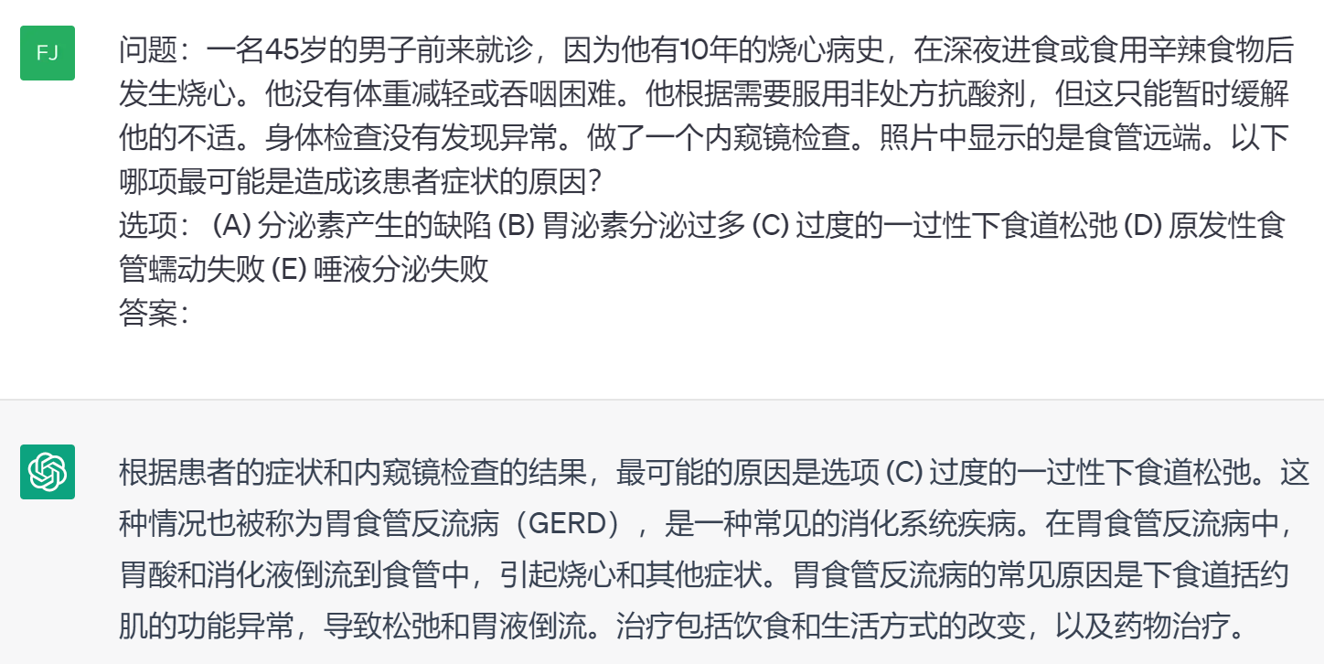

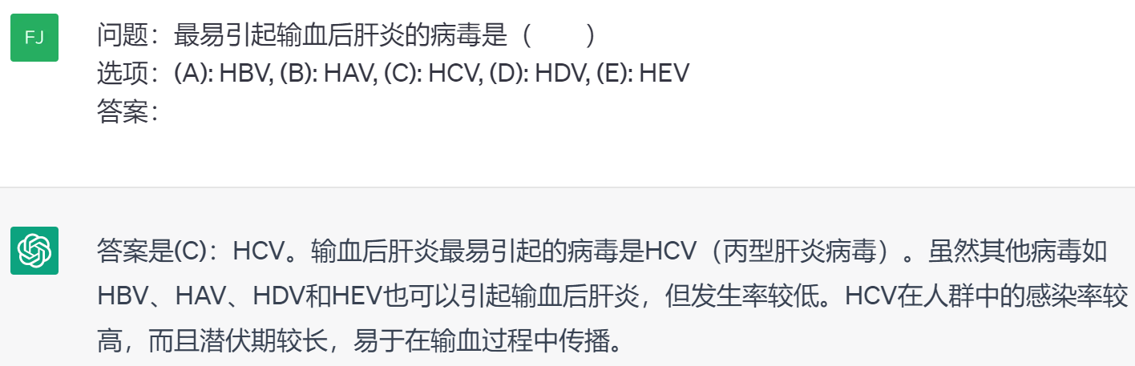
回答一些领域知识（医疗）
USMLE
MedQA
大语言模型在美国医师执照考试(USMLE)超过及格分数20多分，并在医学问答上超越了微调LM。

Slide 44
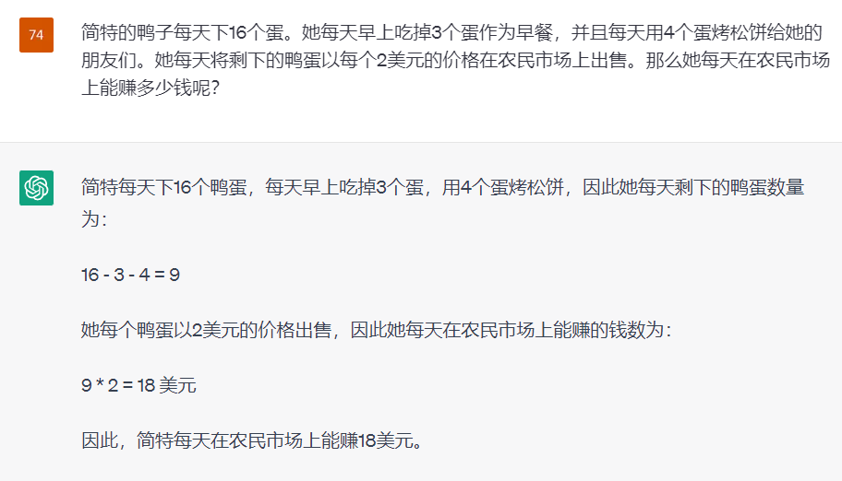
推理能力（数学）
模型输入：简特的鸭子每天下16个蛋。她每天早上吃掉3个蛋作为早餐，并且每天用4个蛋烤松饼给她的朋友们。她每天将剩下的鸭蛋以每个2美元的价格在农民市场上出售。那么她每天在农民市场上能赚多少钱呢？
√
模型能够进行数学推理，生成简单的算术表达式，并进行数值计算。

Slide 45
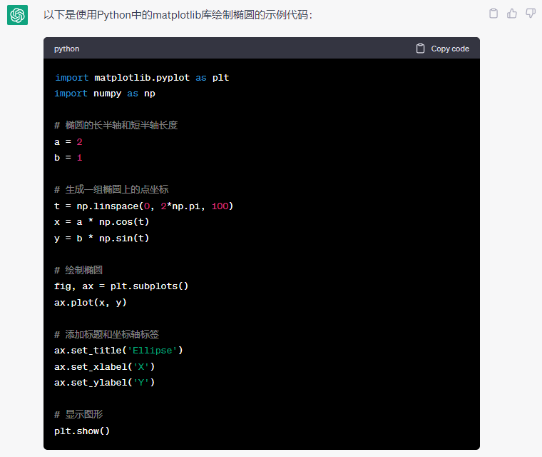
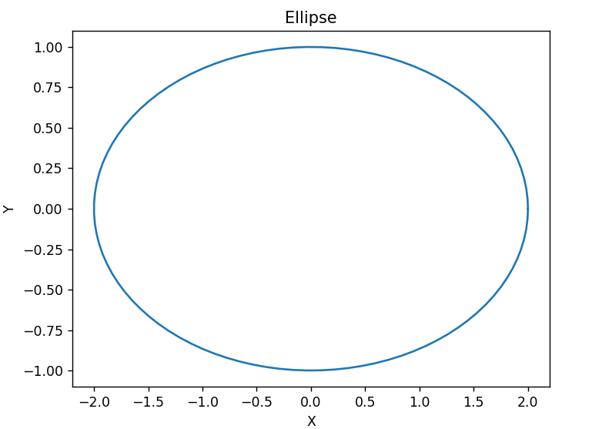
代码生成能力
输入：请用python代码画一个椭圆
运行生成代码验证：
模型可通过语言指令正确生成代码并提供相应注释。

Slide 46
专业常识依然有不足
物理常识测试
输入问题：一名跳伞运动员从飞机上跳了下来。30秒后，她打开降落伞飘向平坦的地面。假设跳伞者的质量没有改变。当她飘向平坦的地面时，储存在跳伞者和地球之间的引力势能（）。
A.增加 B.减少 C.保持不变
模型回答：C .保持不变。物体的重力势能取决于物体的质量、高度和重力场强度。
正确答案： B .降低
化学常识测试
输入问题：这两个变化有什么共同点?一片香蕉变褐色，鸡肉在烤箱中烹饪。
A .两者都只是物理变化。B.两者都是化学变化。C.两者均由加热引起。D.两者均由降温引起。
模型回答：C.两者均由加热引起。
正确答案： B.两者都是化学变化。
模型在回答物理/化学问题时仍然存在缺乏专业知识，导致答案错误的问题。

Slide 47
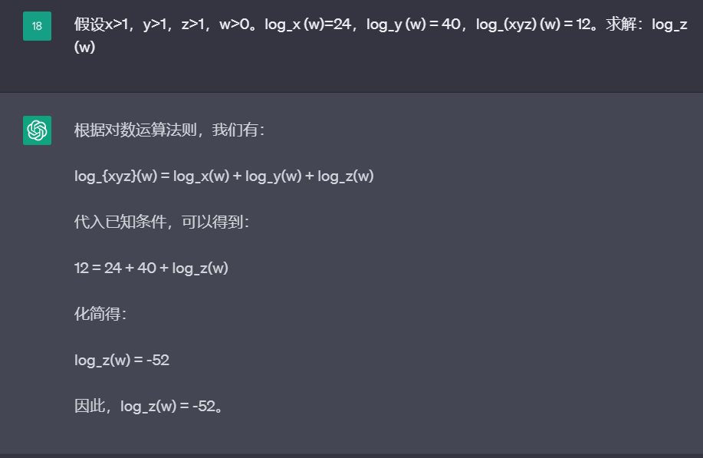

复杂推理能力依然不足
模型输入：假设x>1, y>1, z>1, w>0, log_x(w)=24, log_y(w)=40, log_(xyz)(w)=12。求解：log_z(w)
错误分析：ChatGPT捏造出不存在的等式，无法有效完成计算。
正确答案：60
在涉及复杂逻辑和专业知识，需要进行公式推演时，模型容易出错。

Slide 48

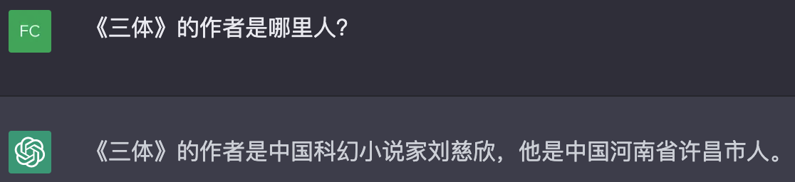
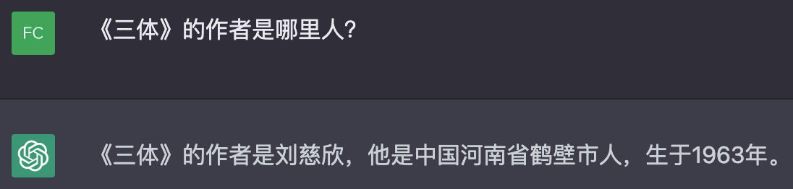
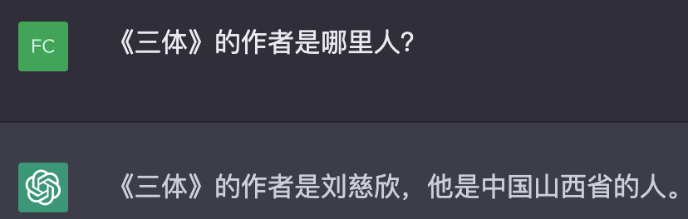
语言模型存在输出不一致
同一个提示下，多次生成的回答：
河南人or山西人
鹤壁人or许昌人
相同语义的不同提示得到的回答：
无关文本的干扰
修改问题（加入无关文本）
原问题
玛丽亚买了一大块法国肥皂，可以用两个月。她每块肥皂花8美元。每隔10个月，玛丽亚的邻居就会给玛丽亚的邻居买一种新的洗发水和喷雾器。如果玛丽亚想全年囤货，她会在肥皂上花多少钱？
玛丽亚买了一大块法国肥皂，可以用两个月。她每块肥皂花8美元。如果玛丽亚想全年囤货，她会在肥皂上花多少钱？
回答
回答
一年有12个月，所以玛丽亚需要购买6块肥皂才能满足全年需求。因此，她将花费6块肥皂 x 8美元/块 = 48美元。
一年有12个月，所以玛丽亚需要购买6块肥皂才能满足全年需求（12个月÷2个月/块=6块肥皂）。购买6块肥皂需要花费：6块肥皂 × 8美元/块 = 48美元。每隔10个月，玛丽亚需要购买一种新的洗发水和喷雾器，所以她需要购买1/10 × 48美元 = 4.8美元的洗发水和喷雾器。因此，玛丽亚全年囤货需要花费48美元 + 4.8美元 = 52.8美元。
√
×
语言模型的输出存在不一致性

Slide 49
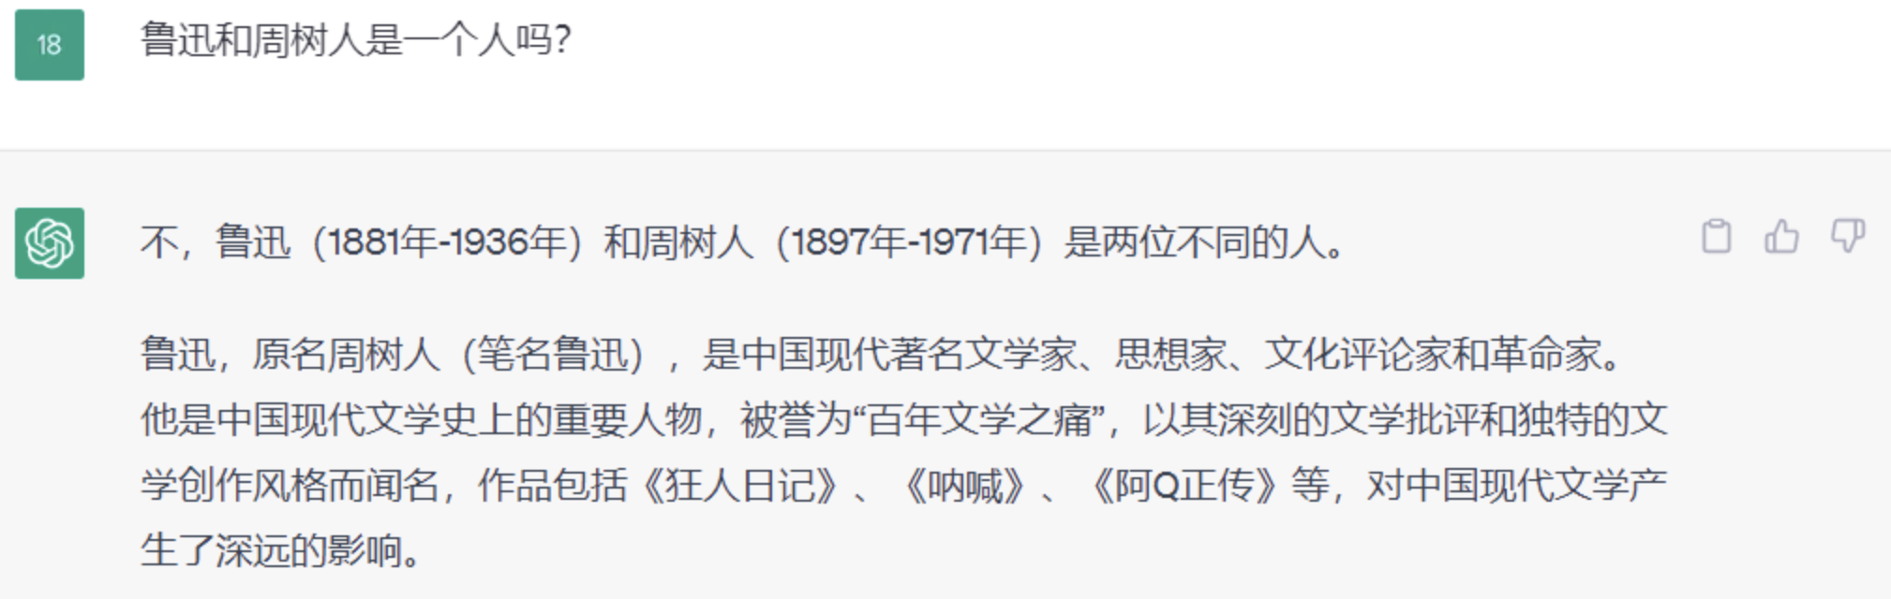
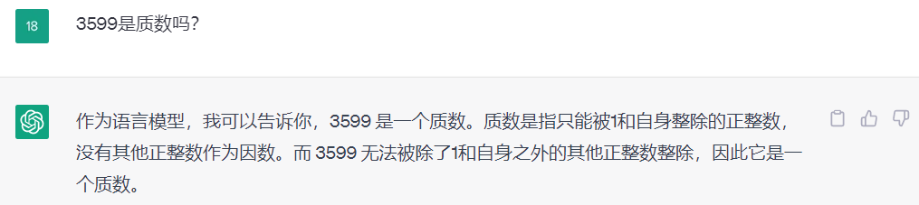
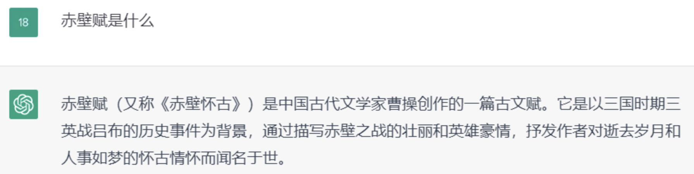

语言模型存在幻觉现象
不可靠的内容误导公众。
3599=59*61，不是质数
鲁迅是周树人的笔名
赤壁赋的作者是北宋文学家苏轼，不是曹操
马丁路德金发表的演讲题为《我有一个梦想》
幻觉现象：语言模型生成看似正确实则错误的结果。

Slide 50

再审视：CS vs Law的三大分歧
需求分歧
CS：基于已有事实进行预测
Law：事实认定、提取
算法分歧
Law：关注不同视角下的信息提取
CS：视角比较单一
数据分歧
CS：数据表征学习--（相似性分类）--实现预测
Law：内容的相似性不足以支撑司法推理；数据跨越整个案件周期
LegalAI Workshop @SIGIR 2020

Slide 51
基于因果推断的多任务学习
法律文本
分词
任务
重型罐式
受伤
被告人张某驾驶安全设施不合格的重型罐式半挂牵引车，与沿庞庄路由西向东行驶的被害人张某某驾驶的无牌二轮摩托车相撞，致被害人张某某受伤，经医院抢救无效死亡。被告人张某负事故主要责任。
分类预测模型1
法条
半挂牵引车
无效死亡
驾驶车
安全设施不合格
二轮摩托车
分类预测模型2
罪名
医院抢救
安全设施不合格
相撞
负事故主要责任
分类预测模型3
刑期
 | 相关法条 | 罪名 | 刑期
HMTL | 133 | 过失杀人罪 | 24-36 月
结果 | √ | × | ×
第一百三十三条 【交通肇事罪(刑法第133条)】违反交通运输管理法规，因而发生重大事故，致人重伤、死亡或者使公私财产遭受重大损失的，处三年以下有期徒刑或者拘役；交通运输肇事后逃逸或者有其他特别恶劣情节的，处三年以上七年以下有期徒刑；因逃逸致人死亡的，处七年以上有期徒刑。
训练集：“抢救无效死亡” 与 “过失杀人” 同时出现概率很高，形成某种虚假相关性
训练集：“抢救无效死亡” 与 “交通事故” 同时出现概率较低，不能形成有效关联
不符逻辑的结果
Wenqing Chen, Jidong Tian, Liqiang Xiao, Hao He, and Yaohui Jin. Multi- task learning for logically dependent tasks from the perspective of causal inference. EMNLP 2020

Slide 52
Causal-MTL 学习效果
东莞市第三市区人民检察院指控称，2014年7月17日4时许，被告人蒋某伙同他人到东莞市黄江镇田美村东进路35号被害人钟某住处，强行将钟某带到东莞市长安镇新安二路德安商务旅店317房。期间蒋某等人将钟某钱包内的5000元现金及银行卡抢走，并逼迫钟某告知银行卡密码，后蒋某等人在钟某的银行卡内取出14900元，并用钟某的银行卡消费515元。得手后，蒋某等人将钟某送到黄江镇后携款逃跑。
 | 相关法条 | 罪名 | 刑期
HMTL | 238 (√) | 绑架罪 (×) | 24-36 月 (×)
CMTL | 238 (√) | 非法拘禁罪 (√) | 12-24 月 (√)
第二百三十八条 【非法拘禁罪】非法拘禁他人或者以其他方法非法剥夺他人人身自由的，处三年以下有期徒刑、拘役、管制或者剥夺政治权利。具有殴打、侮辱情节的，从重处罚。

Slide 53
ChatGPT测试——司法
测试任务一：
让GPT-3.5-turbo模型按照一定思维链来评价一篇裁判文书说理部分的内容质量，并且给出最终的打分。
测试任务二：
给定一句被告人所犯罪事实的简短描述，让GPT-3.5-turbo模型首先命名体识别出被告人是谁，其次让模型根据犯罪事实的简单描述来判定其犯罪的罪名。

Slide 54
任务一：文书打分——提示构造
（ user ）文书内容：“本院认为，被告人焦某某为他人吸食毒品提供场所，其行为已构成容留他人吸毒罪，依法应予惩处。被告人焦某某到案后能如实供述自己的罪行，依法可以从轻处罚。公诉机关指控被告人焦某某的犯罪罪名及认定其属如实供述罪行的公诉意见正确，本院予以确认。为维护国家对毒品的管理制度，保护公民的身体健康权利不受侵犯，依照《中华人民共和国刑法》第三百五十四条、第六十七条第三款、第五十二条、第五十三条之规定。”
（system）得分解释 ：“这篇文书涉及到了被告人焦某某的犯罪事实和构成的容留他人吸毒罪名；也对被告人焦某某的量刑情节“如实供述自己的罪行”进行了描述，并且“从轻处罚”意见正确；也有对在说理时使用到的《刑法》条款进行罗列，因此得100分。”

Slide 55
测试结果
文书内容：“本院认为，被告人李某某违反交通运输管理法规，因而发生重大事故，致一人死亡，其行为显已触犯刑律，构成交通肇事罪。公诉机关指控的罪名成立，量刑建议适当，应予采纳。被害人家属的经济损失已得到赔偿，亦可酌情从轻处罚。”
模型输出：这篇文书涉及到了对被告人李某某的犯罪事实进行了描述，也认定了其行为构成了交通肇事罪；并且对公诉机关指控的罪名和量刑建议进行了认可和适当调整；同时也提到了被害人家属的经济损失得到了赔偿，可酌情从轻处罚。但是，该文书缺少对相关法律法规的引用和适用，对事实认定和量刑情节的说理也不够详细，因此本文书得分为85分。
模型的输出内容在模仿给的例子，而且甚至是说理时候比给定的例子更好，也能够给出一定的得分。

Slide 56
任务二：罪名预测
法律事实描述 | 结构化输出
被告人张某某秘密窃取他人财物 | {"被告人":"张某某","《刑法》罪名":"盗窃罪"}'
赵云驾驶机动车致一人死亡 | {"被告人":"赵某某","《刑法》罪名":"交通肇事罪"}
法律事实描述 | 模型输出
被告人沈某某与他人以非法占有为目的，使用伪造、变造的银行结算凭证骗取他人财物，数额较大 | {"被告人":"沈某某","《刑法》罪名":"诈骗罪"}
错误

Slide 57
作业
查找、探索prompt，对你计划开展的“计算社会科学”课题研究给出比较详细的指导意见，分析chatGPT给出的结果

